Slide 1
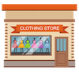
koreakimangel@gmail.com
Portfolio
Free Rental
(무료 의류 대여 )
개인프로젝트

Slide 2
CONTENTS
1. 개발 목적
2. 개발 환경
3. 시스템 개요
4. 시스템 설계/ER 다이어그램
5. 테이블/시스템 구조
7. 프로그램
8. 마무리

Slide 3
Power Point Template
Ponybuhagom
1. 개발 목적
1. 무인 무료 렌탈샵의 대여/반납 관리를 구현해본다.
2. 오라클 DB를 기반으로 전반적인 JAVA, SQL 문법과 JDBC를 학습한다.

Slide 4
Power Point Template
Ponybuhagom
2. 개발 환경
1) 사용 언어 : JAVA, SQL
2) 사용 툴 : Eclipse / Dbeaver / SQL PLUS

Slide 5

3. 개요 및 요구사항
개인프로젝트- 김선녀
<업무 개요>
: 무인 자동화로 사용자가 24시간 언제든지 부담없이 무료렌탈 서비스를 이용할수 있다.
<요구사항 분석>
1) 무인 자동화 서비스로 사용자가 24시간 언제든지 이용할수 있다. 2) 사용자가 시스템에 검색, 대여, 반납을 요청한다.
3) 시스템이 DB에 접근하고, DB에서 조건을 체크한 뒤 사용자의 요구를 처리한다.
품목 검색
대여/반납
접근
DB설계 및 프로그래밍
정보조회/관리
DB디자인(테이블)=> SQL
사용자 (Browser)
JDBC(CRUD=>MVC)
DB Server
<<업무 흐름도 >>

Slide 6
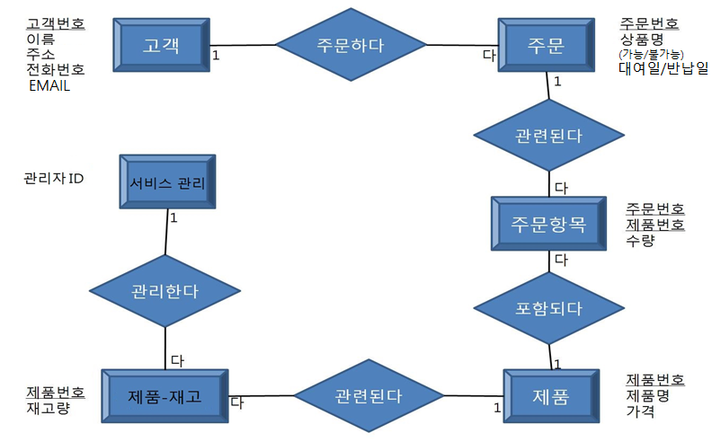
4. 데이터베이스 디자인
Power Point Template
Ponybuhagom
<ER 다이어그램>

Slide 7
5. 데이터베이스 구성
Power Point Template
Ponybuhagom
대 여
1
다
회 원
상 품
대여
반납
고 객 ID(cust_id)
1. 고객번호 입력(cust_id)
상품 ID(Product_id)
고 객 이 름
품목명(product_name)
전 화 번 호
2. 렌트 (product_id) 입력 품목 보여주기(품목명/사이즈/컬러) ->렌트번호 입력(대여일/반납일)
“누구＂님 “어떤 품목”이 “1”건 렌트
사이즈( S/M/L)
주 소
컬러명(B/P/Y)
EMAIL
상태(대여중/보관중)
1. 고객번호 입력(cust_id)
2. 렌트 (product_id) ->렌트번호 입력(대여일/반납일)
“누구＂님 “어떤 품목”이 “1”건 반납

Slide 8
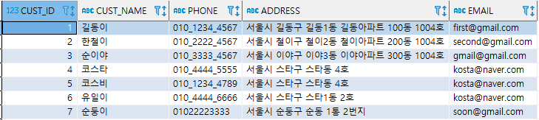
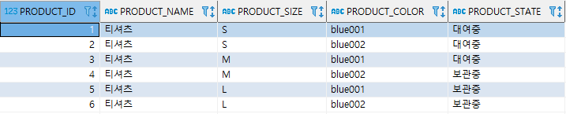

6. 테이블 디자인과 구현
Power Point Template
Ponybuhagom
6.1 테이블 디자인
:각 테이블을 만들고, 기본키를 설정해 준다.
6.2 관계설정
:각 테이블간의 관계를 관계스키마에서 정의된 외래키를 이용하여 관계를 설정한다.
6.3 쿼리
:사용될 질의를 만들어 실행해본다.
6.4 폼
:각 활동에 요구되는 정보에 따라 폼을 생성하고 실행해본다.
6.5 보고서
:요구사항에서 필요로 되어지는 추가, 보완에 대한 지원할 수 있는 보고서로 작성하여 본다.
CUSTOMER
PRODUCT
RENT
<<CUSTOMER, RENT, PRODUCT 3개의 테이블 >>

Slide 9
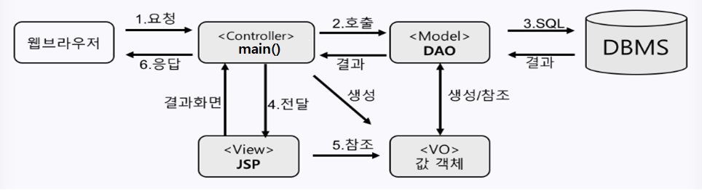
7. 프로그램
JDBC(Java Database Connectivity)는 자바에서 데이터베이스에 접속할 수 있도록 하는 자바 API이다.
데이터베이스에서 자료를 쿼리하거나 업데이트하는 방법을 제공한다.
개인프로젝트- 김선녀
Application
JDBC
DBMS
Argument (전달값)
SQL
Query
JDBC Interface
JDBC Driver
Date(customers)
SQL String Java Object
Date(rentals)
result
result
Date(products)

Slide 10
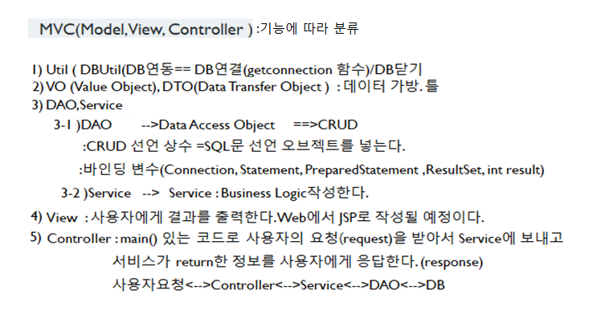
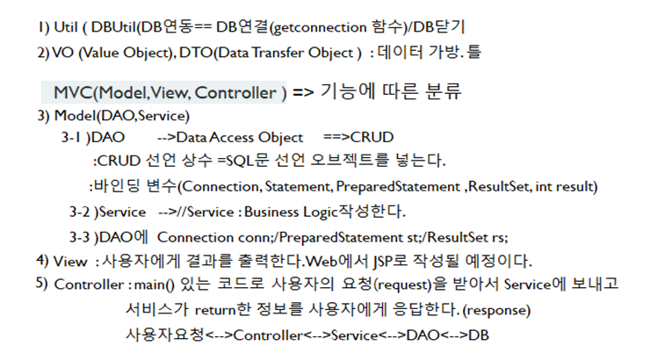
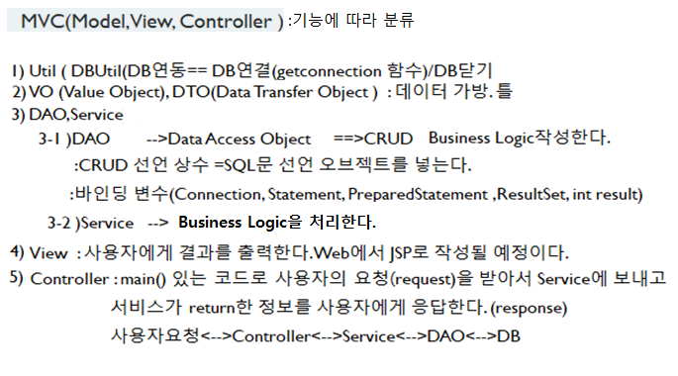

프로그램
개인프로젝트- 김선녀
<<JDBC 프로그램 개발>>
회원가입
대여/반납
접근
JDBC
품목/관리

Slide 11
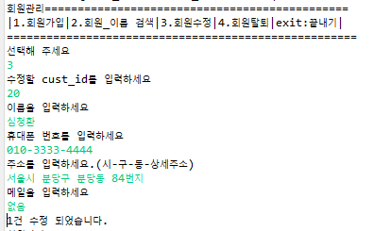
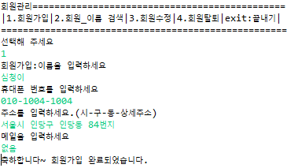
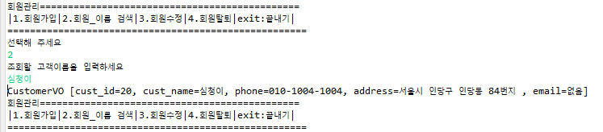
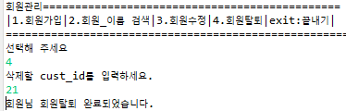
Power Point Template
Ponybuhagom
프로그램 화면
<<회원 관리>>

Slide 12
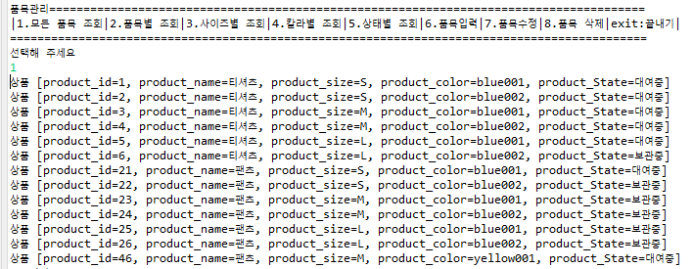
Power Point Template
Ponybuhagom
프로그램 화면
<<상품 관리>>
--> 품목 검색 시 대여중/보관중 대여상태, 반납일을 확인 할수 있다

Slide 13
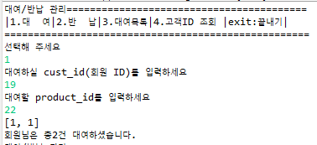
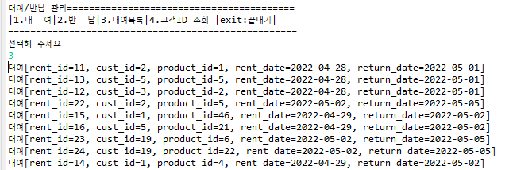
Power Point Template
Ponybuhagom
프로그램 화면
<< 대여 /반납 관리>
: 대여 가능
“1번 대여” 선택 → 대여할 회원번호 입력 “19번” →22번(상품번호)을 렌트한다 → “회원님은 총 2권 대여하였습니다.”

Slide 14
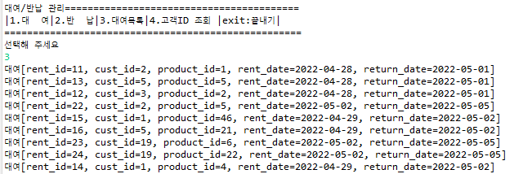
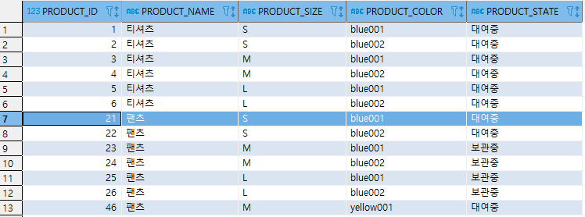
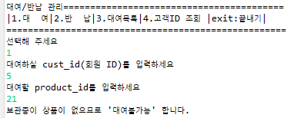
Power Point Template
Ponybuhagom
프로그램 화면
<< 대여 /반납 >
:대여 불가능
“2번 대여 선택 →1번(cust_id) 회원이 → 15번(상품번호)을 렌트한다 → 대여중인 상품 “보관중이 상품이 없으므로 '대여불가능' 합니다”

Slide 15
Power Point Tmplate
Ponybuhagom
마무리
<<추가하고 싶은 기능>>
- 렌트할수 사항을 입력하기전에 상품목록을 보여주게 보완
- 사이즈별 총2개가 있고 모두 대여이면 대여 불가능
- 대출 중인 경우 탈퇴 불가능 - 고객 등급(그린-엘로우-레드 단계 구분: 훼손/분실시 패널티)

Slide 16
마무리
- DB 디자인 및 설계 계획 개발 전단계를 실습해 보면서 전체 흐름과 구성에 대해 이해할수 있었습니다.
- DB모델링시 설계 구상에서 구조와 기능에 대해 어떤식으로 구체화 나가야 하는지 경험할수 있었습니다.. - Java를 통한 DB구현과 JDBC 이해에 대한 실습을 하면서 만들고 정리하면서 많이 배웠습니다.

Slide 17
THANK YOU

